Slide 1
淘宝头条应用
课件十九

Slide 2
目 录 contents
认识淘宝头条
淘宝头条应用
淘宝头条申请流程与合作方式
1
2
3

Slide 3
学习目标及学习重点
Learning objectives and key learning points
熟知淘宝头条的准入规则；掌握淘宝头条的申请流程与寻找淘宝达人合作的方式
学习目标
掌握淘宝头条的申请流程与寻找淘宝达人合作的方式
学习重点

Slide 4
认识淘宝头条
1

Slide 5
淘宝头条的概念
淘宝头条是阿里巴巴集团旗下生活消费资讯媒体聚拢平台。
淘宝头条定位为生活消费类媒体聚拢平台，媒体、达人及自媒体，可以通过这一专业的信息发布平台，创建“淘宝头条号”，借助淘系海量流量和精准算法个性推送，内容生产者可以高效率地获得更多曝光和关注。

Slide 6
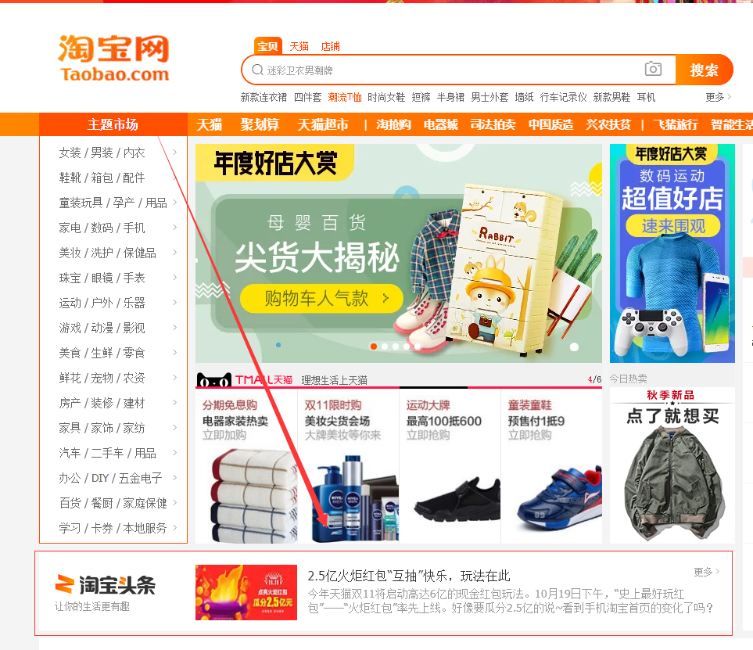
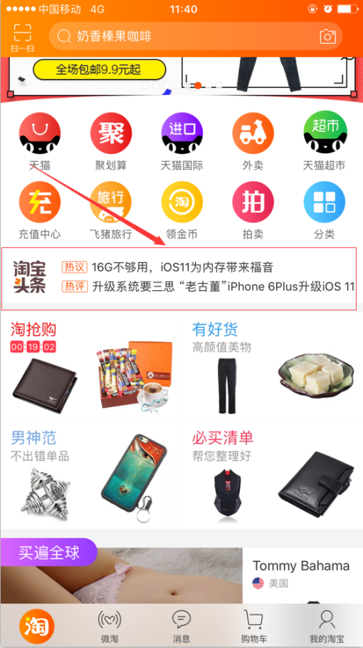
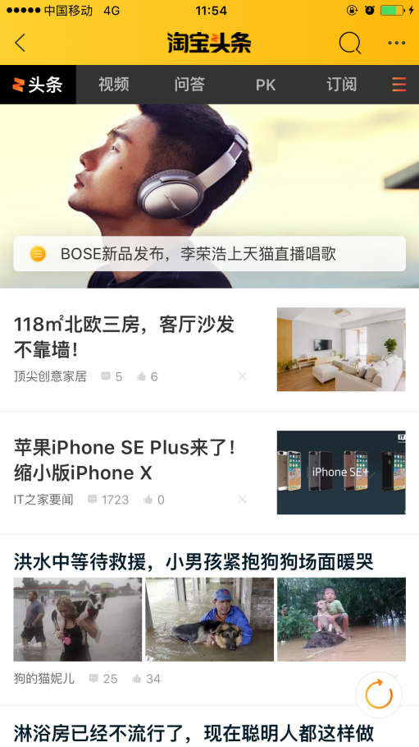
淘宝头条的展现位置
PC端：淘宝网首页展示
无线端：手机淘宝首页展示
进入淘宝网PC端首页，点击“主题市场”分类栏下的“淘宝头条”即可进入。
打开手机淘宝App，点击首页分类栏下的“淘宝头条”即可进入。

Slide 7
淘宝头条入驻标准及准入规则
淘宝头条的准入对象
机构媒体、内容电商、内容类公司、自媒体等获得相关社会机构资质认证，或在相关领域有一定影响力的内容创作者并要求非淘宝平台卖家账号，发布文章内容符合淘宝头条定位及标准。

Slide 8
淘宝头条入驻标准及准入规则
淘宝头条的准入规则：
美搭、美容、型男、时尚领域
领域内专业人士或机构：时尚博主，微博粉丝100w+、微信粉丝30w+；美容专家，芳疗师、整形师；造型师；时装设计师；能提供相关工作经历证明的圈内人士。
自媒体：有三个原创编辑以上且微信公众号粉丝30w+的自媒体团队。

Slide 9
淘宝头条入驻标准及准入规则
淘宝头条的准入规则：
美食领域
记者或编辑：美食记者；在网站或者杂志工作两年以上的编辑。
领域内专业人士或机构：垂直网站，美食类自由撰稿人、微博加V美食博主；有营养师、厨师资格证等从业资质证书的专业人士；有品酒师资格证或两年以上专业领域从业经验的红酒及茶领域的相关人士。
自媒体：外部渠道（微信公众号、各个客户端自媒体号）长期固定产出美食资讯、做法、评测相关内容，粉丝数达2w+。

Slide 10
淘宝头条入驻标准及准入规则
淘宝头条的准入规则：
视频领域
领域内专业人士或机构：原创视频PGC制作者、机构或平台。
自媒体：分享海外视频等模糊版权内容的账号，必须是有一定影响力的大V、Kol。

Slide 11
淘宝头条入驻标准及准入规则
淘宝头条的准入规则：
体育运动领域
记者或编辑：传统媒体体育记者、工作两年以上的体育运动垂直网站编辑。
领域内专业人士或机构：网站；自由撰稿人；能提供相关工作经历证明文件的圈内人士。
自媒体：外部渠道（微信公众号、今日头条等）长期固定产出与体育、运动相关的资讯、装备测评内容，粉丝数在十万以上。

Slide 12
淘宝头条入驻标准及准入规则
淘宝头条的准入规则：
母婴、健康领域
领域内专业人士或机构：既有医生、育儿师从业资质的专业人士。

Slide 13
淘宝头条入驻标准及准入规则
淘宝头条的准入规则：
摄影领域
领域内专业人士或机构：摄影师、摄影杂志等。
自媒体：外部渠道（微信公众号、今日头条、微博、豆瓣等）长期固定产出摄影内容，粉丝量在五千以上。

Slide 14
淘宝头条入驻标准及准入规则
淘宝头条的准入规则：
数码领域
记者或编辑：工作两年以上的数码领域的编辑或记者。
领域内专业人士或机构：垂直网站。
自媒体：外部渠道（微信公众号、各个客户端自媒体号）长期固定产出数码资讯、评测内容，粉丝数达2w+。

Slide 15
淘宝头条应用
2

Slide 16
案例一：科技蟹
科技蟹原本是微信自媒体中的腰部账号，后来以男性用户为目标群体于去年6月份转战淘宝头条号，4个月实现变现。科技蟹最高阅读量文章137. 35万，百万以上阅读量的文章是4篇，超10万阅读量有30篇。
最初取名叫“玩物尚志”，试图做一个男性生活方式的账号，包括钢笔、手机、钓鱼、手办、威士忌等内容甚至还有减肥、旅行、读书的内容。
做了几个月后，改名“科技蟹”，并且通过这个有很明显的品类暗示，数码、3C、手机，都是可以做的。

Slide 17
案例二：30秒会化妆
此前也是一直运营着UC号和微信公众号， 2016年6月入驻淘宝头条号，目前达到了9万+的粉丝量，团队也由最初“试水”的两人扩增至50人，刚好快一年了。

Slide 18
案例三：SIZE传媒
2016年4月中下旬，size受淘宝小二的邀请，入驻成为淘宝达人。“SIZE传媒”以杂志起家，目前旗下两本杂志分别是《SIZE尺码》、《SIZE潮流生活》。2016年9月，5个月时间size的粉丝数达到了10万量级。“SIZE传媒”每天全渠道产出60篇左右的内容，日均阅读量15万(不含有好货)左右。

Slide 19
账号定位细分
文章数据分析
案例分析
平台规则把握
多渠道运营账号
用户画像精准分析
变现渠道多样化

Slide 20
淘宝头条申请 流程与合作方式
3

Slide 21
淘宝头条申请入驻流程
第六步
向淘宝头条官方邮箱提交淘宝头条号申请。
第五步
点击确认开通即可。
第四步
填写账号信息，包括账号名称与账号头像。
第三步
填写基本信息，包括：淘宝会员名、支付宝账号、支付宝实名、联系人姓名、联系人电话等。
第二步
信息认证，包括账号支付宝绑定、实名认证与身份认证三步
第一步
用非卖家账号登录并开通淘宝达人

Slide 22
补充：淘宝达人
淘宝达人是淘宝网上对相关领域有专业认识的乐于购物乐于分享的一群人，他们可以帮助客户选择更优质的产品。
01
■
对达人的专业度、内容质量和平台数据表现进行数据评估后，会将达人分为普通达人、创作达人、大咖和红人四个等级，并根据其能力、发展方向和数据表现给予不同的权益工具和资源。
02
■
增加订阅号功能，账号可将内容推动给粉丝，形成订阅粉丝的回访通络；同时增加粉丝画像，实现粉丝属性的可视化。
新版淘宝达人的升级内容
03
■
允许达人申请对外开放的频道，获得后根据需求配置不同的发布工具。
04
■
强化内容数据和粉丝数据分析，包含内容在各渠道的表现及成交情况。

Slide 23
寻找达人合作的方式
在淘宝头条，有好货，必买清单里找一些推荐相关产品的账号
01
03
通过搜索达人QQ群寻找达人合作
05
豆瓣、知乎、百度贴吧等寻找合适的达人进行合作。
02
通过阿里V任务平台寻找达人推广
04
通过淘宝联盟寻找达人合作

Slide 24
寻找达人合作
自身的商品要过硬
多了解平台规则
寻找达人合作需注意
选择专属属性相符的达人

Slide 25
谢谢观看
THANK YOU

